Slide 1
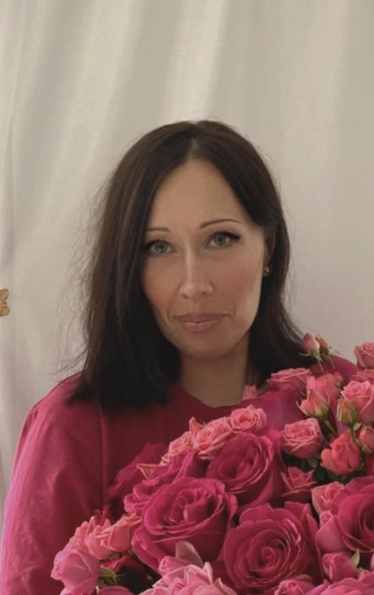
Дошкільний навчальний заклад (ясла-садок) комбінованого типу № 26
Прилуцької міської ради Чернігівської області
МАЙСТЕР – КЛАС
Використання коректурних таблиць Н.Гавриш в сучасній дошкільній освіті
листопад 2022 р.

Slide 2
АЛГОРИТМ ПРОВЕДЕННЯ
МАЙСТЕР-КЛАС
Мета: продовжувати ознайомлювати педагогів з використанням коректурних таблиць Н.Гавриш в сучасній дошкільній освіті
ПРЕЗЕНТАЦІЯ ДОСВІДУ РОБОТИ ЗПИТАННЯ
ПРАКТИКУМ ДЛЯ ВИХОВАТЕЛІВ
СЛАЙДОВА ПРЕЗЕНТАЦІЯ РОБОТИ З ДІТЬМИ

Slide 3

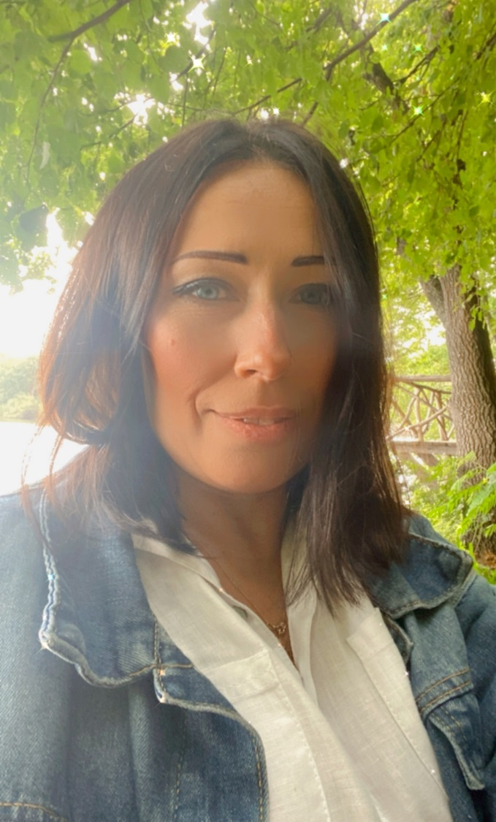
ВИХОВАТЕЛЯ
Ушенко Ірини Миколаївни
Моє життєве кредо:
« Хай оживає істина стара - людина починається з добра.»
Моє педагогічне кредо :
« Кращий спосіб зробити дітей хорошими – це зробити їх щасливими.»

Slide 4
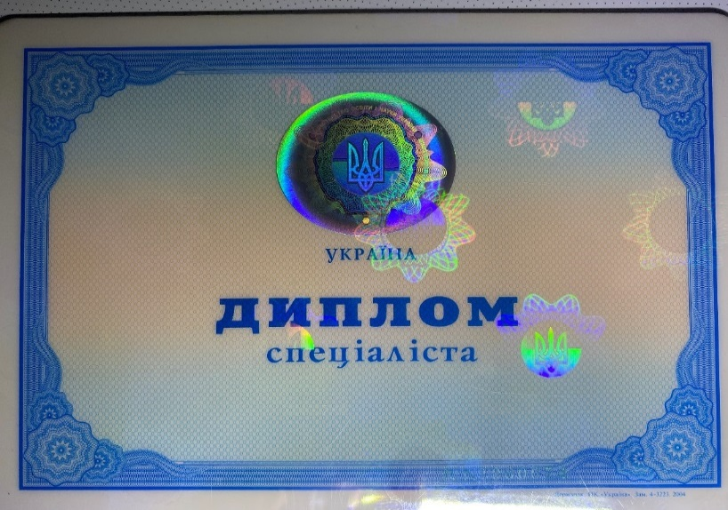
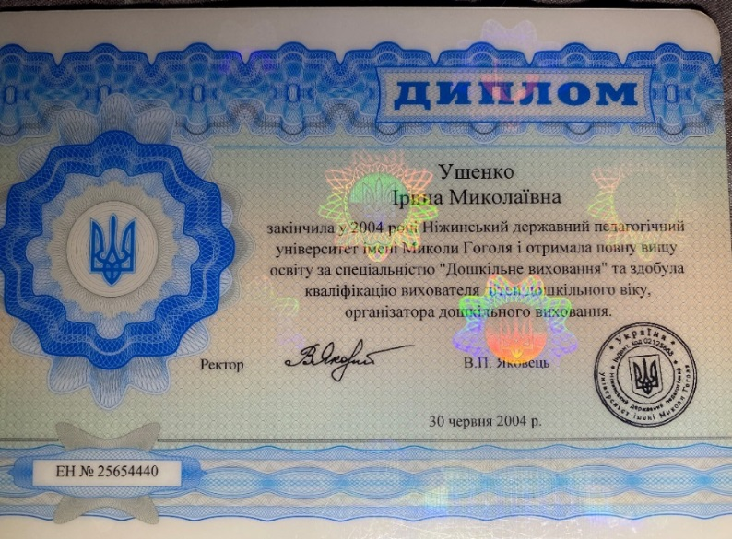
Візитка педагога
Освіта
Закінчила: Ніжинський державний педагогічний університет імені Миколи Гоголя 30.06. 2004 р. та здобула кваліфікацію вихователя дітей дошкільного віку, організатора дошкільного виховання.
Педагогічний стаж: 26 р.
Кваліфікаційна категорія:
спеціаліст І категорії.

Slide 5
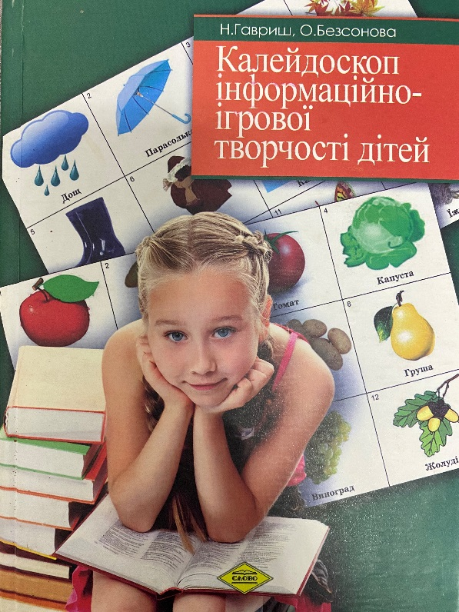
Питання, над яким працюю:
« Коректурні таблиці Н. Гавриш у сучасній дошкільній освіті»
Початок роботи: 2019 рік
Мета: розширити і поповнити базу методичного матеріалу, дидактичних посібників з питання, пропагувати практичний досвід серед колег. Удосконалювати педагогічну майстерність. Створювати емоційну позитивну творчу атмосферу на заняттях . Формувати у дітей позитивне ставлення, почуття впевненості у своїх можливостях.
Завдання: розвивати пізнавальну, мовленнєву та інтелектуальну активність, емоційну та зорову чутливість, образне мислення, уяву, фантазію.
Продовжувати формувати навички вільного спілкування з однолітками. Вчити дітей технічним прийомам складання розповідей використовуючи коректурні таблиці Н.Гавриш.
Формувати у дітей комунікативні здібності.
Виховувати партнерські відносини, взаємодопомогу.
Методи і прийоми: використання коректурних таблиць, асоціація, порівняння, фантазування, уявлення.

Slide 6
Перспективний план роботи з питання над яким працюю
№ п/п | План роботи | Форми роботи | Рік роботи
1. | Ознайомитися з методикою Н.Гавриш « Калейдоскоп інформаційно-ігрової творчості дітей» методичні рекомендації щодо використання коректурних таблиць / Н. Гавриш, О. Безсонова/ Коректурні таблиці , як стимул пізнавальної активності дошкільників « Вихователь-методист» 12/2012 ст.60 Коректурні таблиці ,як Засіб стимулювання креативності дітей « Вихователь-методист» 09/2012 ст.34 | Підбір теоретичного матеріалу | 2019-2020н.р.
2. | -Розширити і поповнити базу методичного матеріалу, дидактичних посібників з питання Використання коректурних таблиць : «Зима в лісі. Дикі тварини та птахи» Використання коректурних таблиць | Ігри, заняття, Відкритий показ Педагогічна рада | 2019-2020н.р.
3. | Поповнити базу дидактичних посібників з питання Використання коректурних таблиць в роботі з дітьми четвертого року життя | День відкритих дверей для батьків | 2020-2021 н.р
4. | Поповнити базу дидактичних посібників з питання Використання коректурних таблиць в роботі з дітьми п’ятого року життя |  | 2021-2022 н.р
5. 6. | Аналіз та узагальнення , накопиченого досвіду з питання : Майстер клас :« Розвиток інтелектуальної та мовленнєвої активності дошкільників застосовуючи коректурні таблиці Н.Гавриш.» _______________________________________________________________________________ Інформаційно- практична година «Коректурні таблиці для активного мовлення дошкільників» Чек- лист: «Коректурні таблиці для активного мовлення дошкільників» Інтегрована пізнавально-розвивальна діяльність дітей молодшого дошкільного віку» Творчий звіт | _________________________ Педагогічна рада Відкритий показ | 2022-2023 н.р ________________ 2023-2024 н.р.

Slide 7

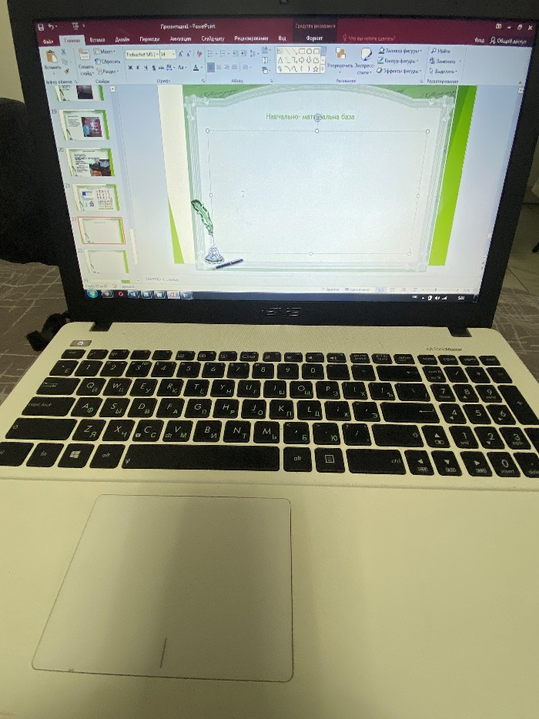
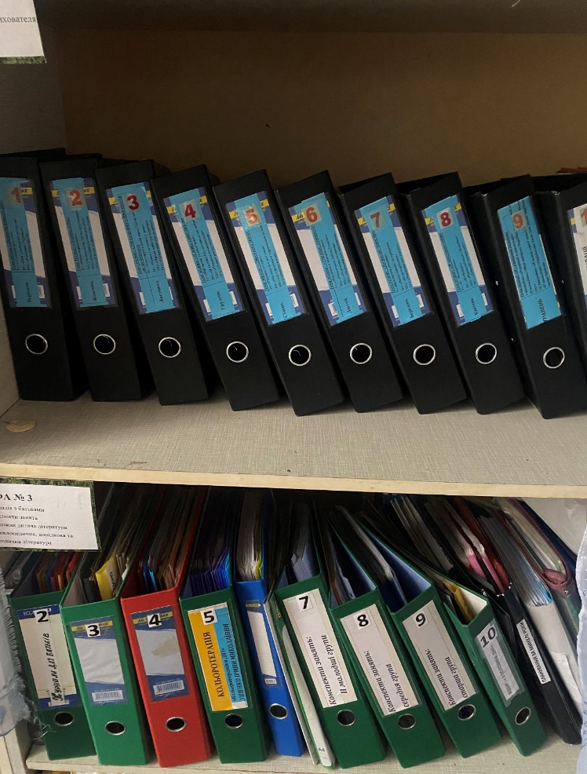
Навчально- матеріальна база
1. Мікрокабінет групи « Золота рибка»
2. Методичний посібник «Калейдоскоп інформаційно –ігрової творчості дітей» Н. Гавриш О.Безсонова
Методичні рекомендації щодо використання коректурних таблиць. Київ 2012р.
3. ІКТ 4. Особистий блог https://vseosvita.ua/user/id762188

Slide 8
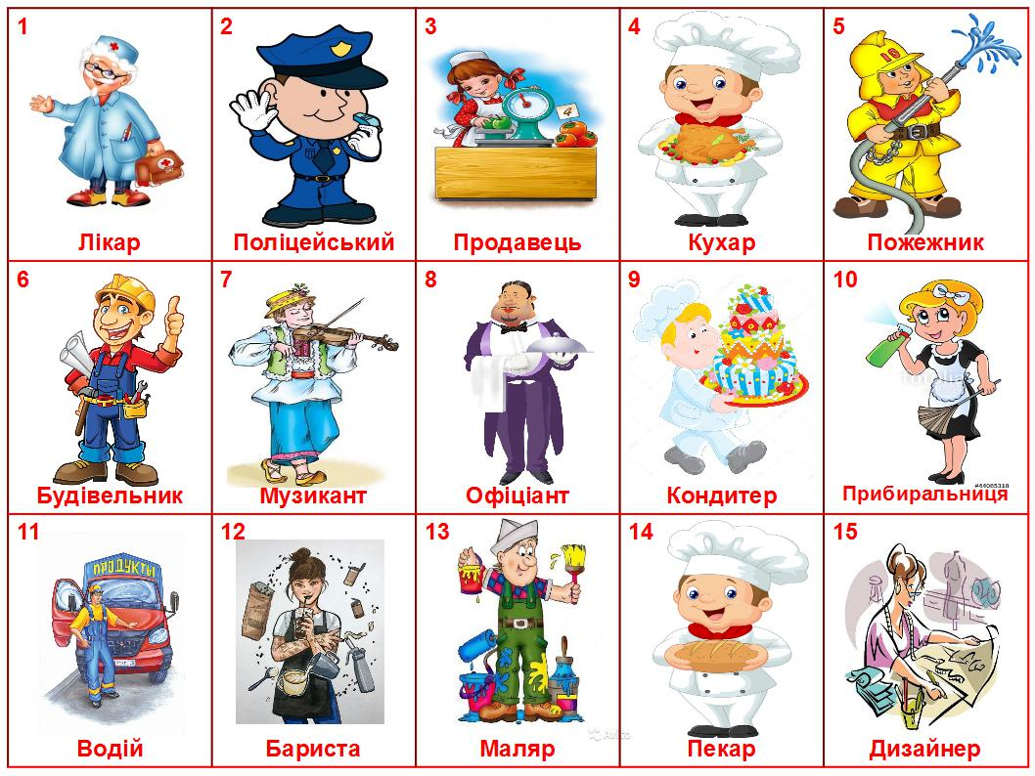
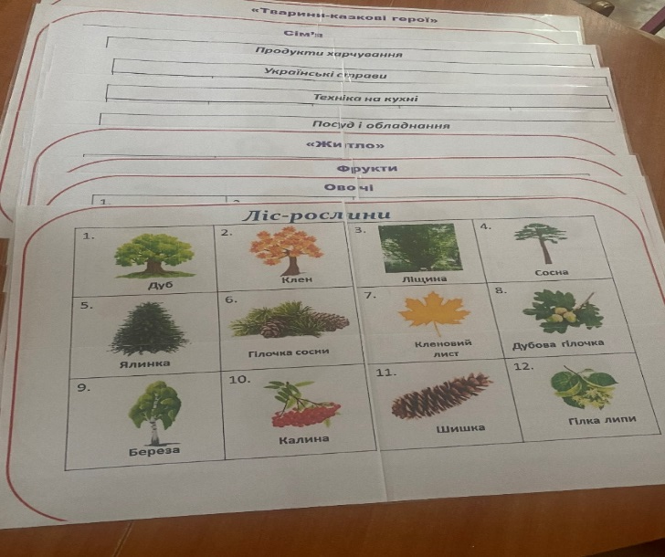
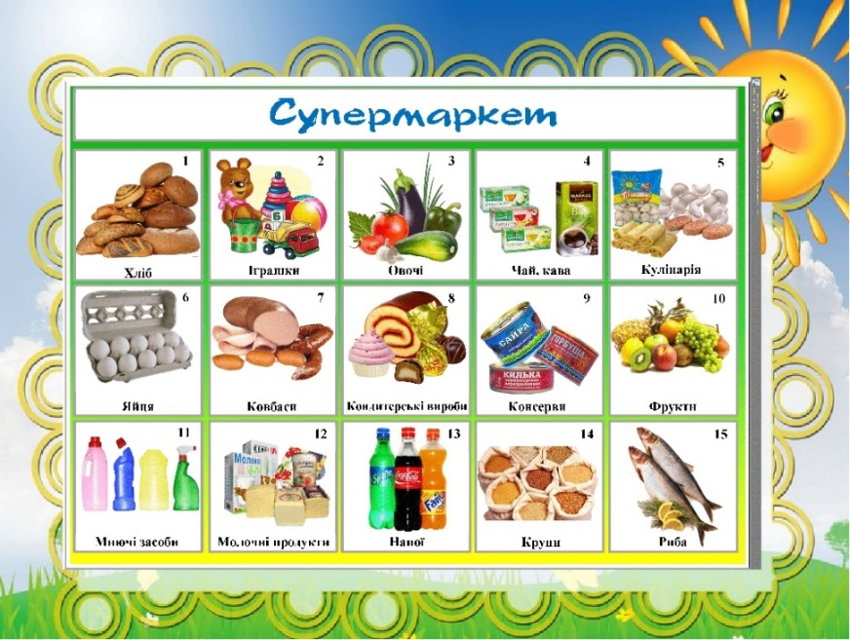
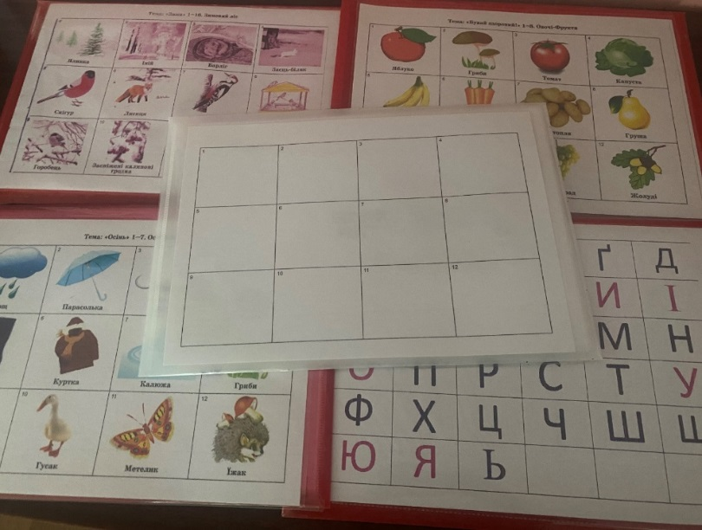
Методичні розробки
1.Систематизація використання коректурних таблиць за блочно-тематичним плануванням, рекомендованого ЧОІППО
2.Система занять інтегрованої діяльності дошкільників з використанням коректурних таблиць.
3.Виготовлення коректурних таблиць

Slide 9
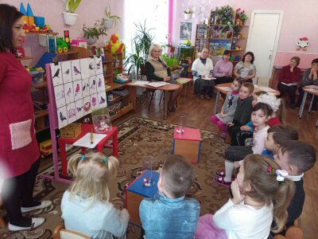
Участь у роботі методичної служби ДНЗ
2019-2020 н.р.
Відкритий показ. Заняття з використанням коректурних таблиць для старшого дошкільного віку на тему: « Зима в лісі. Дикі тварини та птахи»

Slide 10
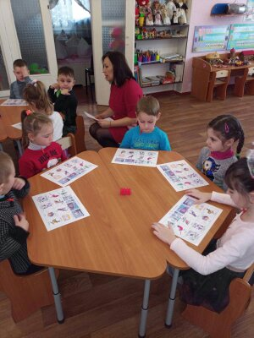
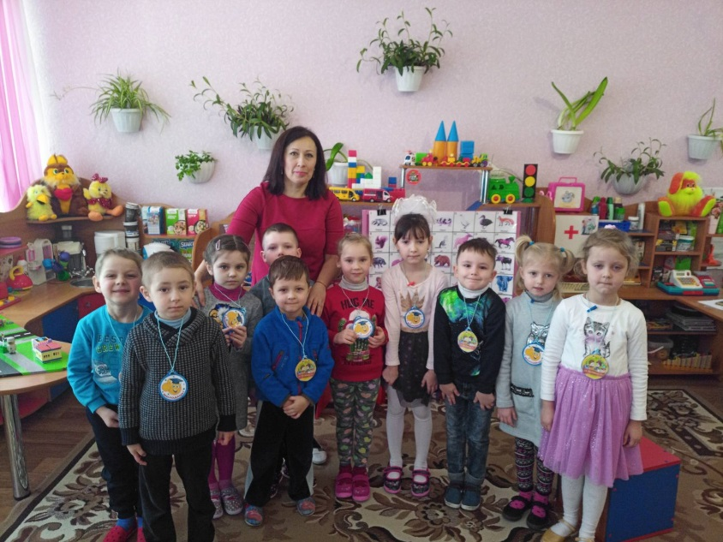
Фрагмент заняття:« Зима в лісі. Дикі тварини та птахи» 2019-2020 н.р.

Slide 11
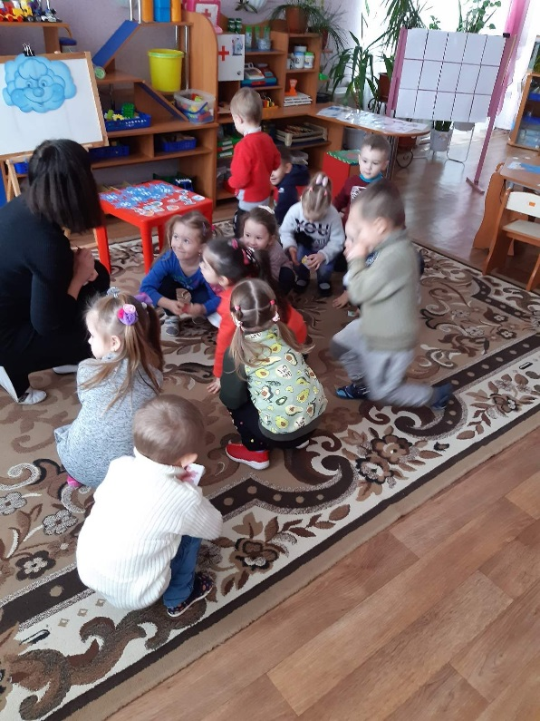
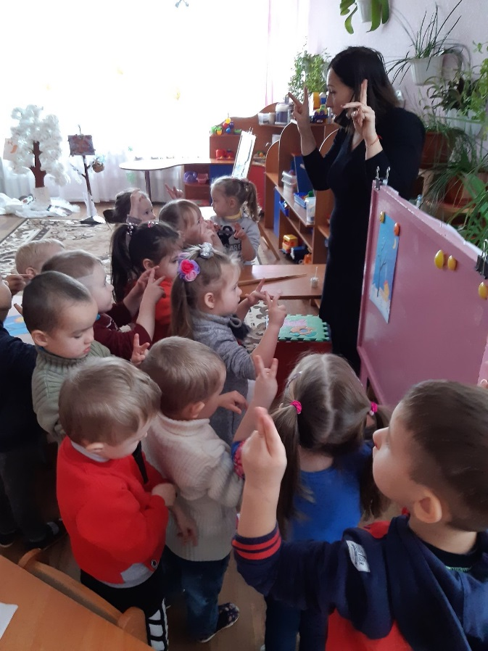
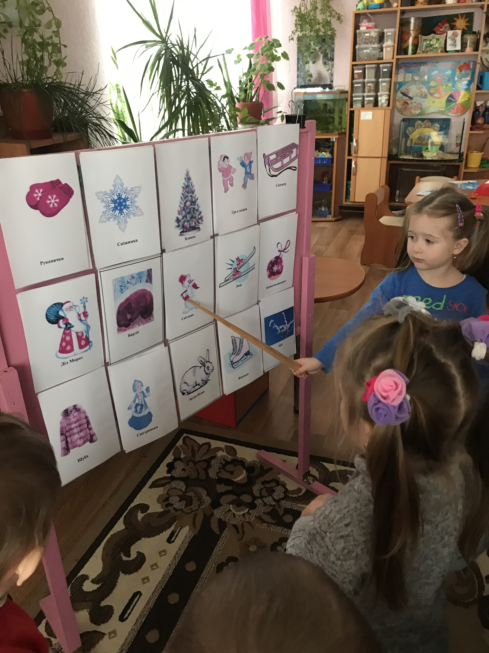
Форми роботи з дітьми 2020 – 2021 н.р
Фрагмент заняття з використанням коректурних таблиць : « Зима та зимові розваги»

Slide 12
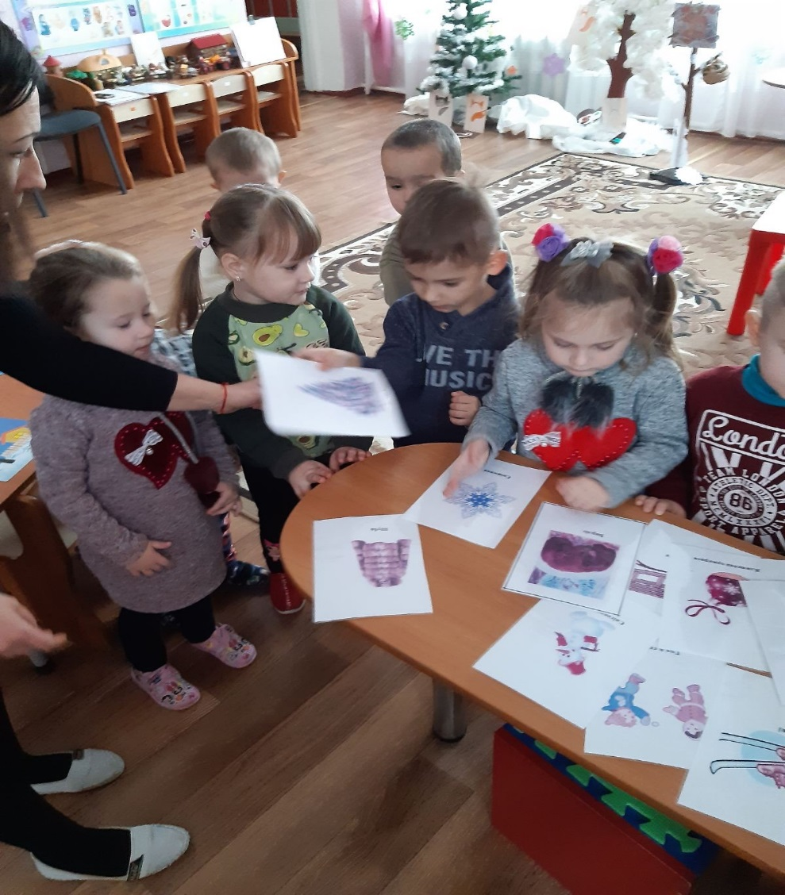
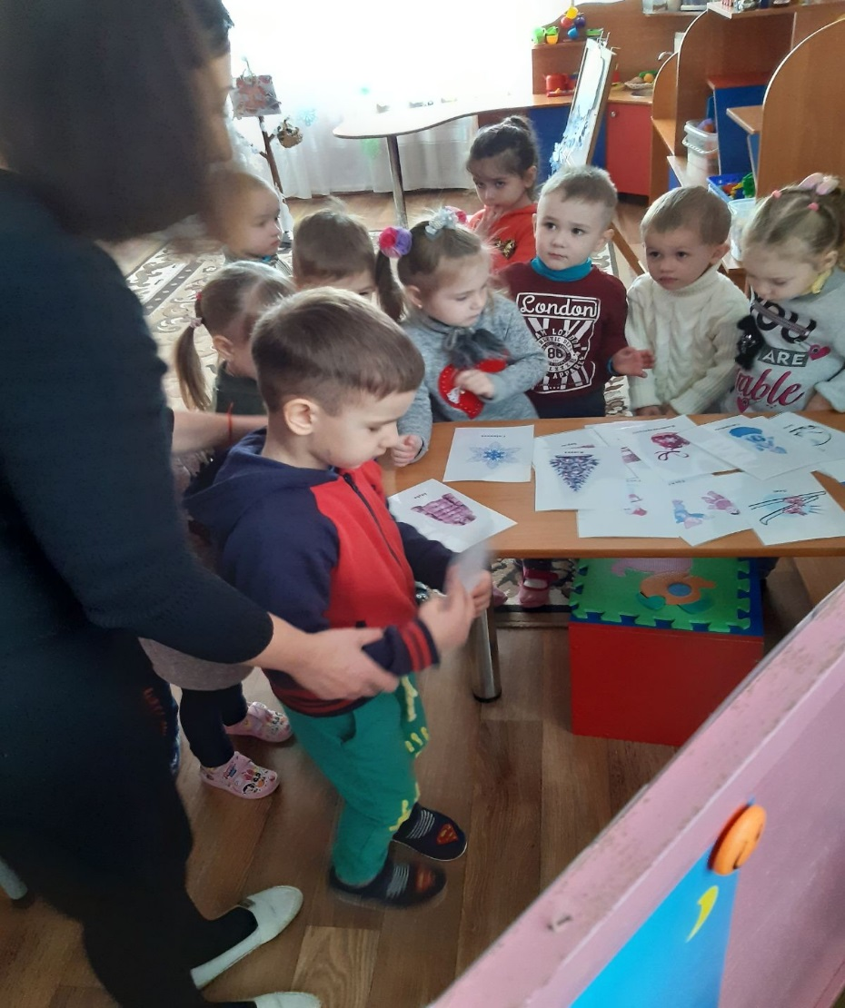
Форми роботи з дітьми 2020 – 2021 н.р
Фрагмент заняття з використанням коректурних таблиць : « Зима та зимові розваги»
Самостійний вибір дітьми предметного зображення

Slide 13
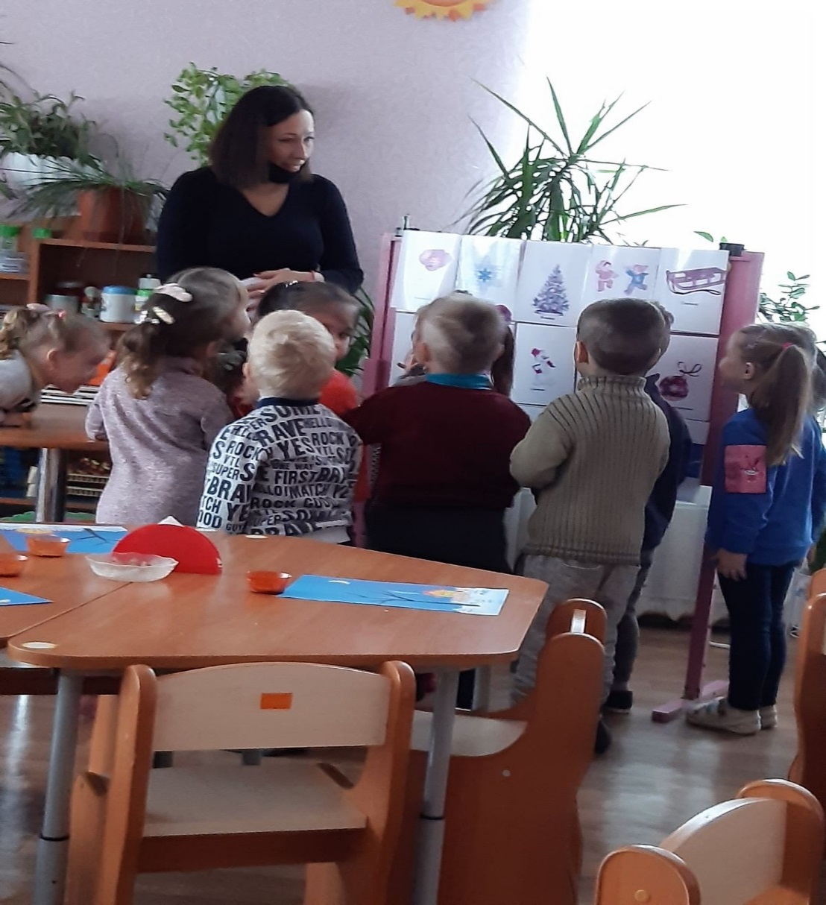
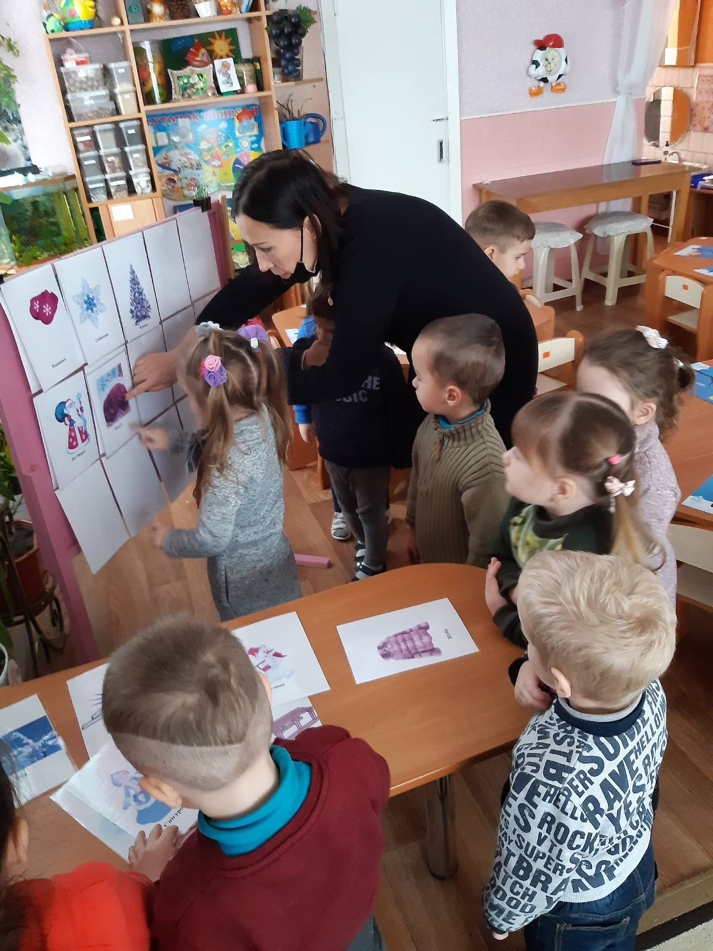
Форми роботи з дітьми 2020 – 2021 н.р
Фрагмент заняття з використанням коректурних таблиць : « Зима та зимові розваги
Мовні ігри за таблицею

Slide 14
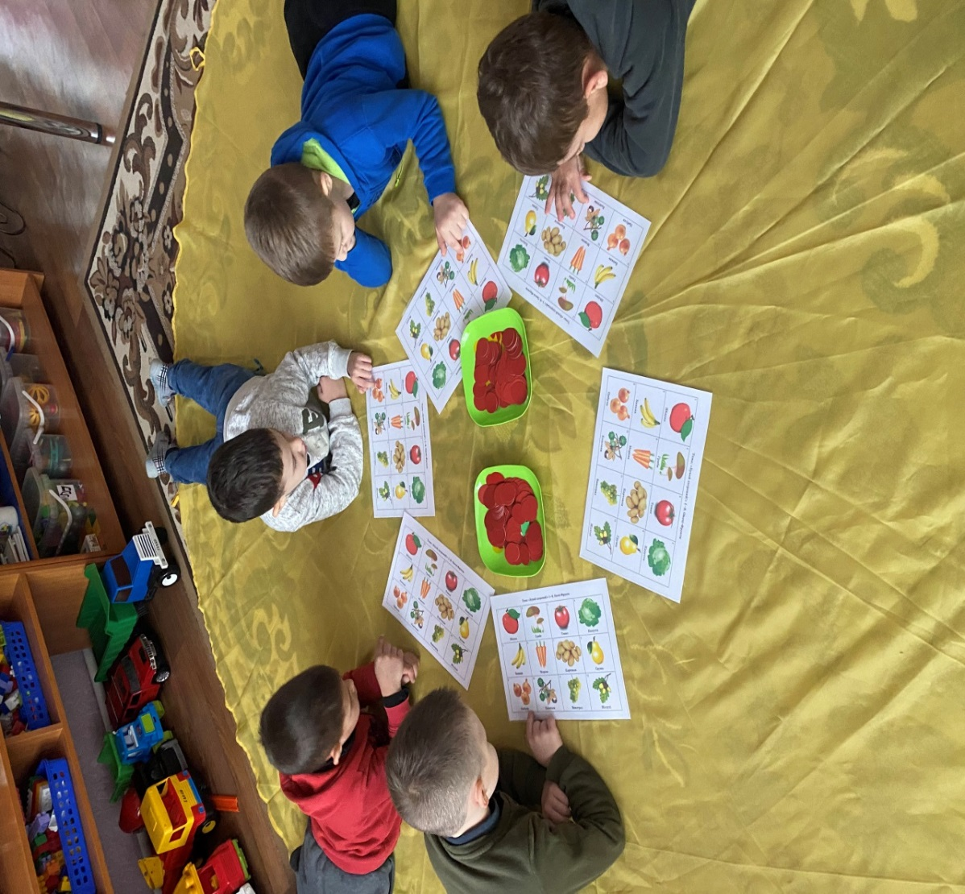
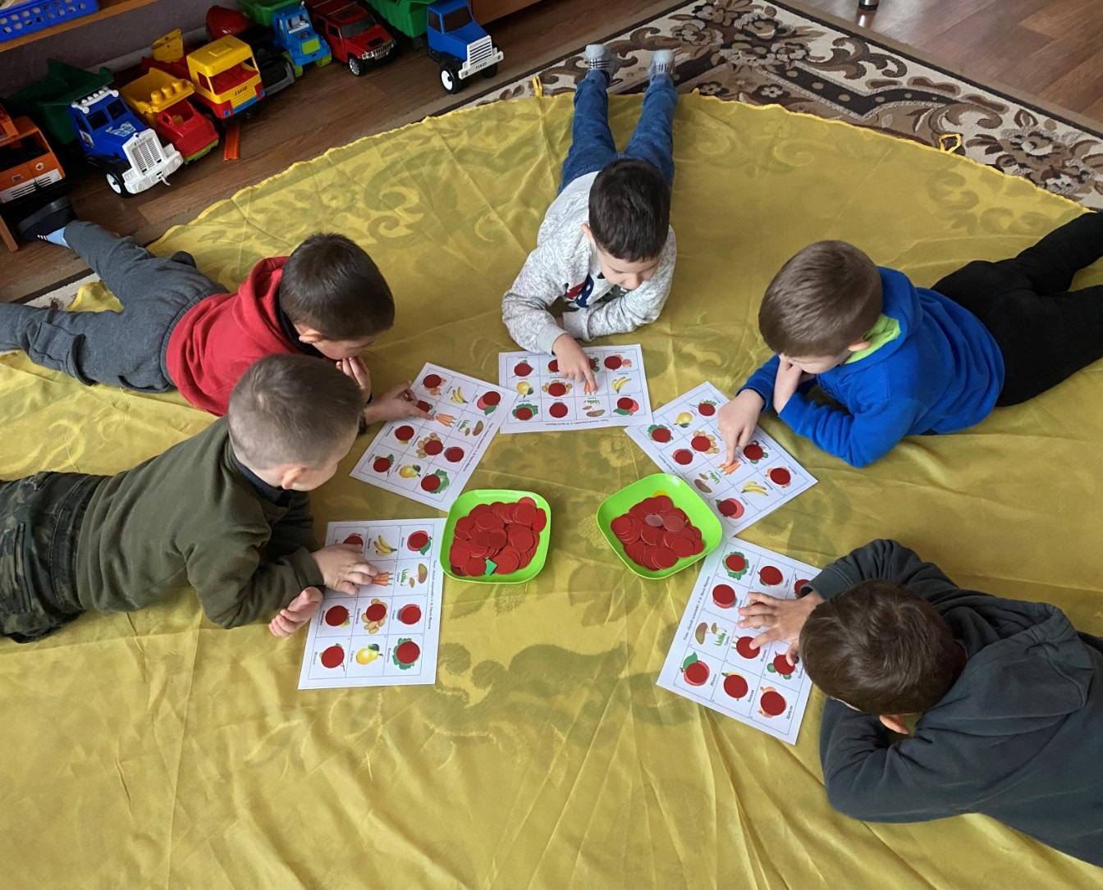
Форми роботи з дітьми 2022 – 2023 н.р
Фрагмент заняття з використанням коректурних таблиць : «Осінні дарунки»

Slide 15
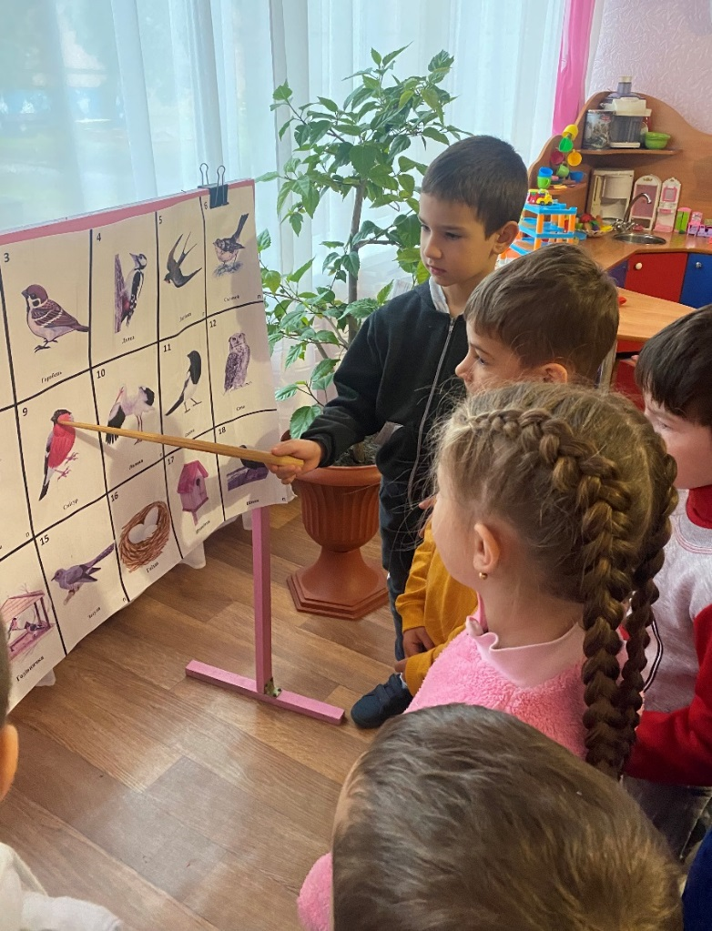
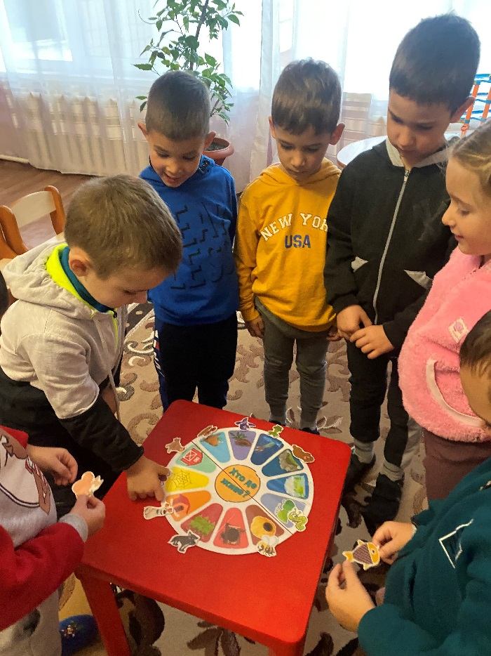
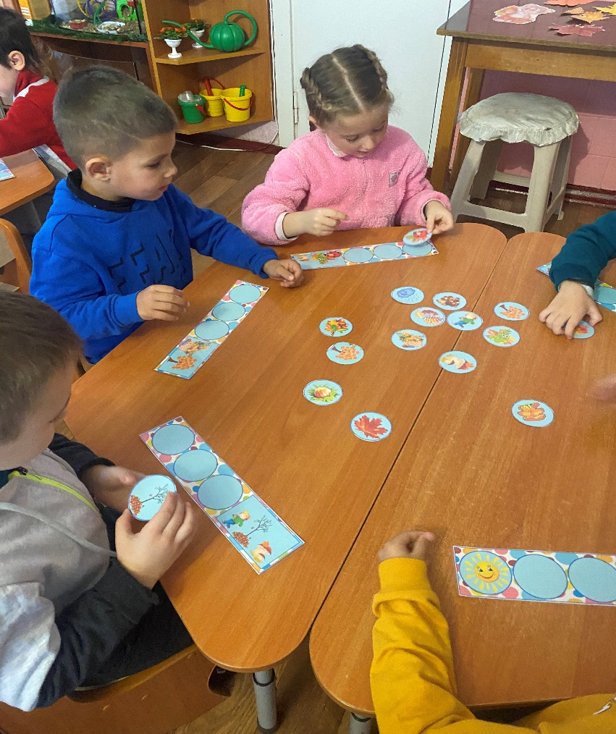
Форми роботи з дітьми 2022 – 2023 н.р
Фрагмент заняття з використанням коректурних таблиць :
«Хто як до зими готується»

Slide 16
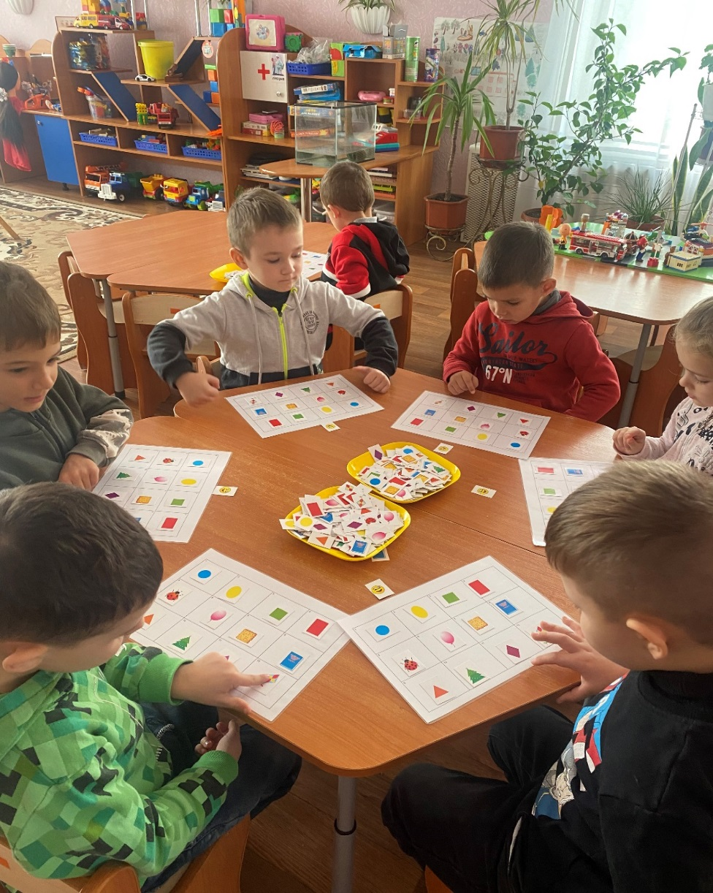
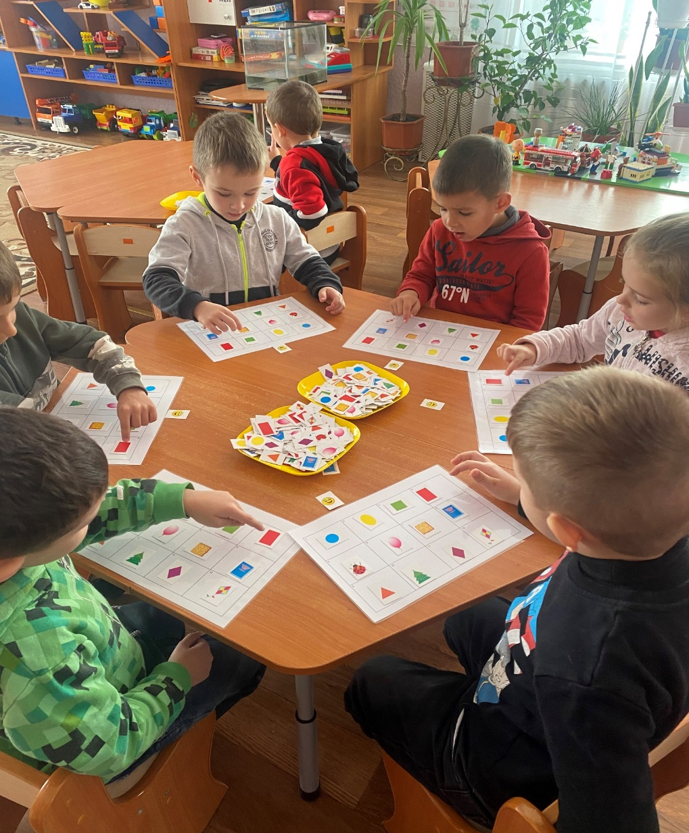
Форми роботи з дітьми 2022 – 2023 н.р
Фрагмент заняття з використанням коректурних таблиць :
«Подорож країною Математика»

Slide 17
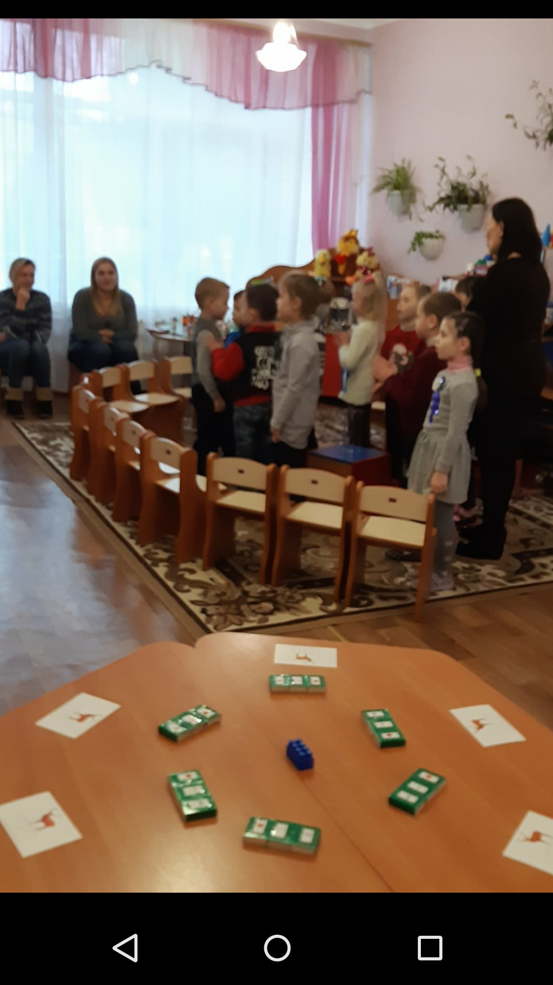
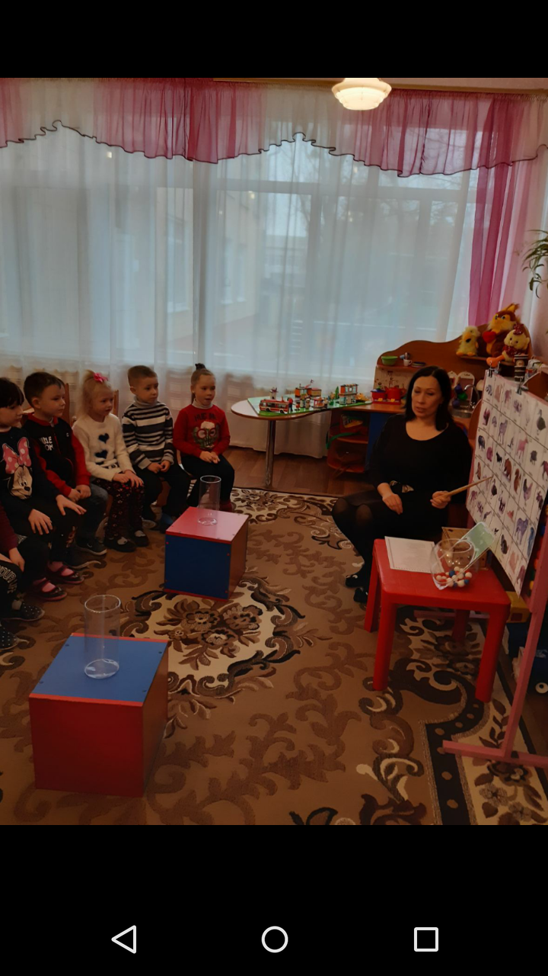
Форми роботи з батьками
День відкритих дверей для батьків: « З добром до людей» 2020-2021н.р.

Slide 18
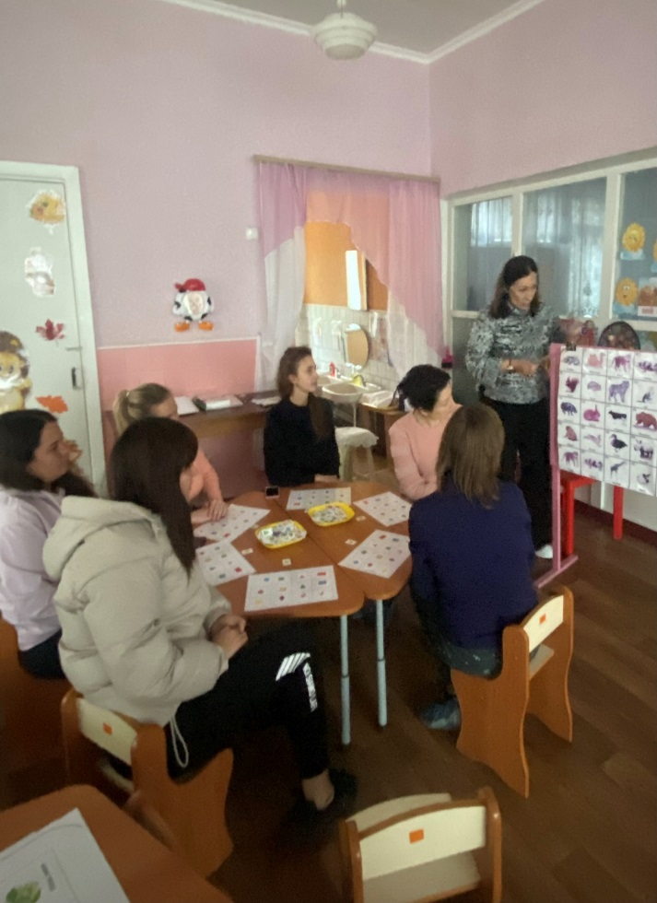
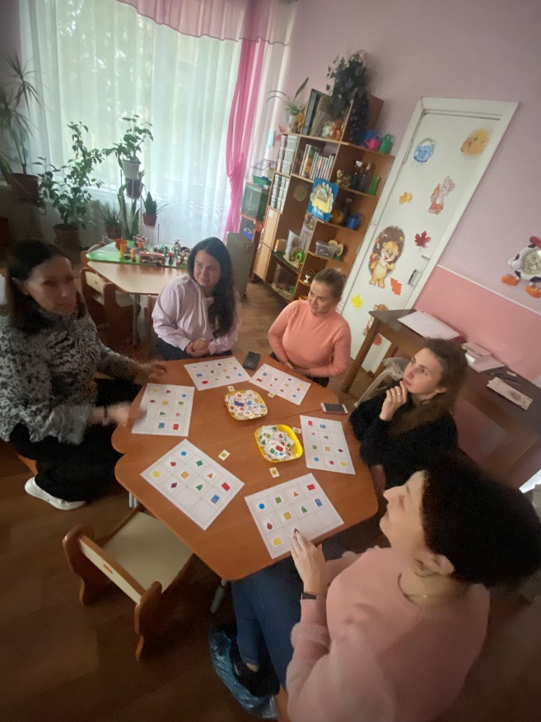
Форми роботи з батьками
1.Групові батьківські збори 2022-2023 н.р.
2. Вайбер група для батьків
3. Фейзбук група ДНЗ ( ясла-садок) К Т 26

Slide 19
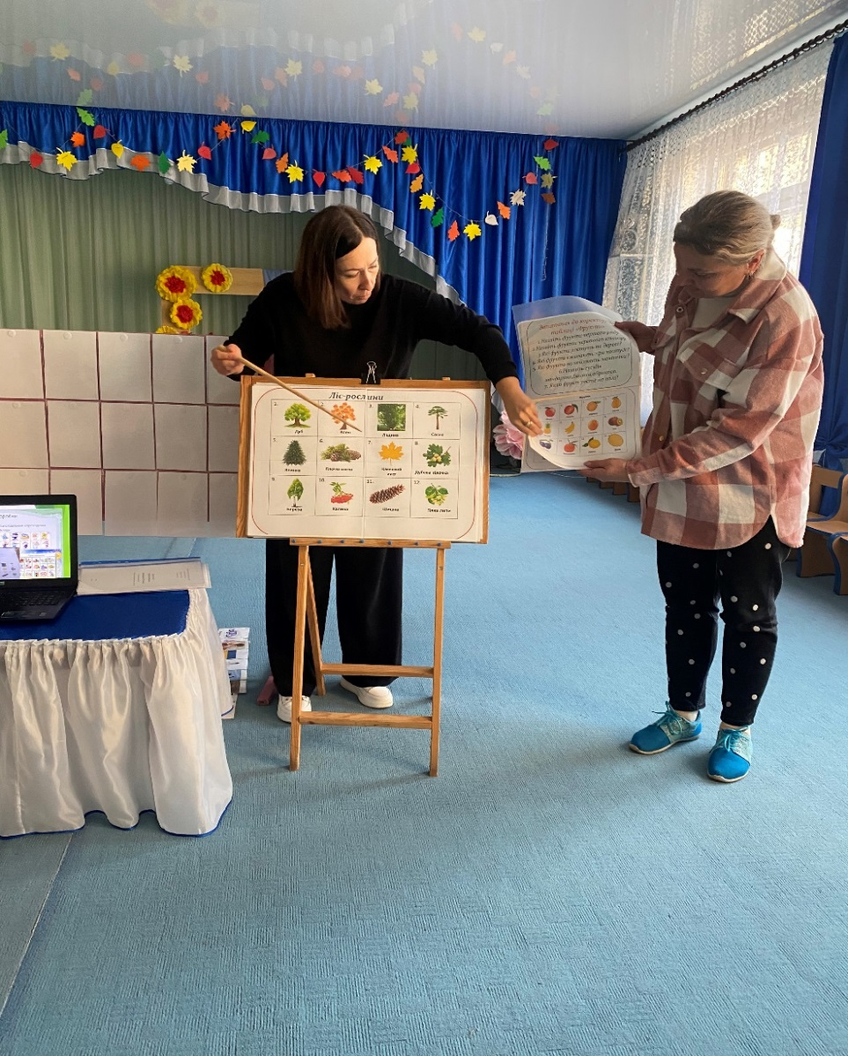
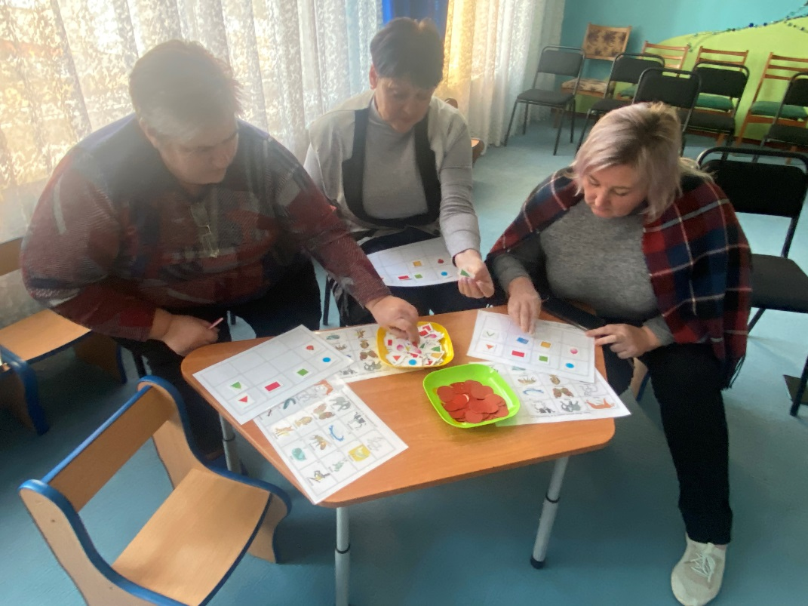
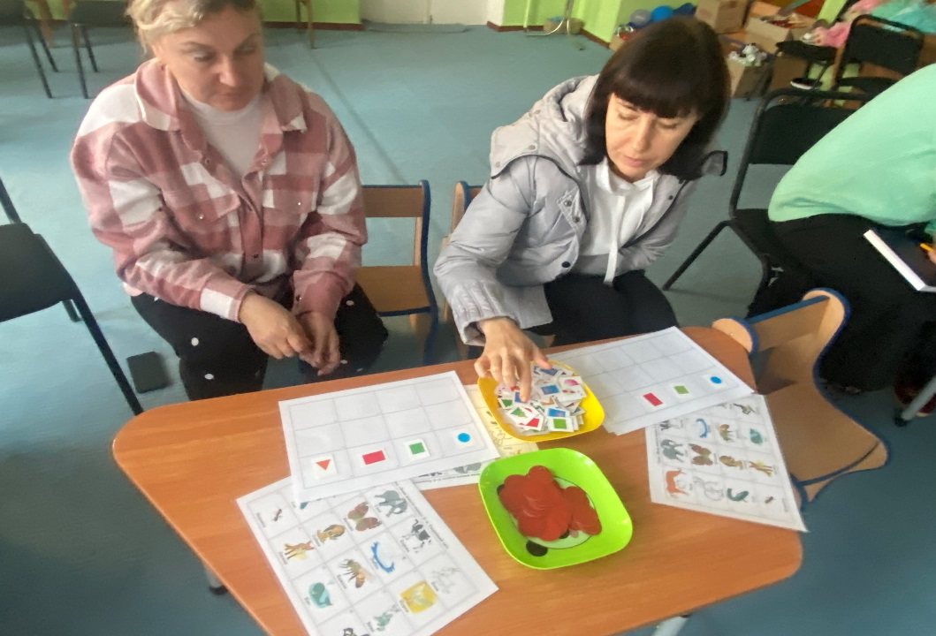
Форми роботи з вихователями
Майстер клас :« Розвиток інтелектуальної та мовленнєвої активності дошкільників застосовуючи коректурні таблиці Н.Гавриш.»

Slide 20
ДЯКУЮ ЗА УВАГУ!

